Slide 1
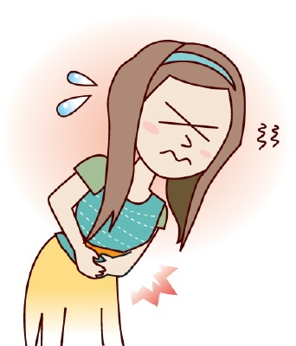
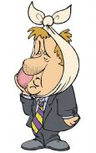

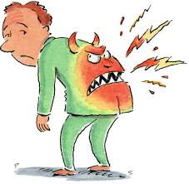
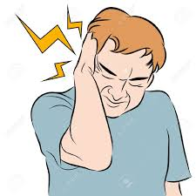
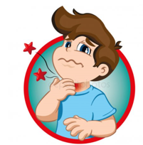
KETONAL
AĞRI

Slide 2

ƏSAS QSİƏP MOLEKULLARIN MÜQAYİSƏLİ XARAKTERİSTİKASI
 | İltihabəleyhinə effekt ⁷ | Maksimal istifadə vaxtı ⁸ | AST ilə əlaqəyə girmir ¹ | Kardiovaskulyar riskin inkişafı yoxdur ^{2,3,4} | Qaraciyər zədələnmə riski yoxdur ^{5,6}
KETOPROFEN | + | - | + | + | +
DICLOFENAC | + | - | + | - | -
NIMESULIDE | + | 15 gün | - | + | -
IBUPROFEN | + | - | - | - | -
MELOXICAM | + | - | + | + | +
NAPROXEN | + | - | - | + | +
PARACETAMOL | - | - | + | +/- | -
Ketoprofenin yaxşı təhlükəsizlik profili var.
1. Hohlfeld T et al. High on treatment platelet reactivity against aspirin by non-steroidal anti-inflammatory drugs – pharmacological mechanisms and clinical relevance. Thromb Haemost 2013; 109: 825–833
2. Lindhardsen J i wsp., Non-steroidal anti-inflammatory drugs and risk of cardiovascular disease in patients with rheumatoid arthritis: a nationwide cohort study. Ann Rheum Dis. 2014 Aug;73(8):1515-1521
3. Celiński K. et al., GASTROTOKSYCZNOŚĆ NIESTEROIDOWYCH LEKÓW PRZECIWZAPALNYCH, eReumatologiaNews 1/2014
4. Roberts E. et al, Paracetamol: not as safe as we thought? A systematic literature review of observational studies, Ann Rheum Dis 2015
5. Traversa G et al. Cohort study of hepatotoxicity associated with nimesulide and other non-steroidal anti-inflammatory drugs. BMJ. 2003 Jul 5; 327(7405): 18–22.
6. Donati M. et al., Risk of acute and serious liver injury associated to nimesulide and other NSAIDs: data from drug-induced liver injury case–control study in Italy. Br J Clin Pharmacol 2016 Jul;82(1):238-48. 7. Л.С. Страчунский, С.Н. Козлов. Нестероидные противовоспалительные средства, методическое пособие, 2011г
7. Инструкции по медицинскому применению препаратов кетопрофен (капс 50 мг, таб 100 мг, капс 150 мг), диклофенак, нимесулид, ибупрофен, мелоксикам, напроксен, парацетамол.
Notes:
Данные по продолжительности использования основаны на инструкциях по медицинскому применению

Slide 3
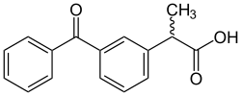


КЕТОНАЛ®: molekul özəlliyi ^{1,2}
кетопрофен
Кеtoprofen maximal sutkalıq doza 200 mq
İkili təsir mexanizmi:
Kiçik lipofil molekul
Periferik
(SOG-1, SOG-2 inhibə edir)
Mərkəzi
(HEB-i keçir )
Aşağı molekulyar çəki
Qısa yarımatılma dövrü – 2 saata qədər.
254,3 g/mol
Гематоэнцефалический барьер
1 .М.В. Пчелинцев. “Три кита” препарата Кетонал (кетопрофен): универсальность молекулы, особенности клинической фармакологии и анальгетический потенциал. Manage Pain, январь 2016 №1, 39-43.
2. https://www.rlsnet.ru/mnn_index_id_515.htm
Notes:
Характеристика молекулы:
1)Длительность терапевтического действия –за счет концентрации препарата в ликворе.
2)Действие можно пролонгировать за счет особых форм с медленным высвобождением.
Выраженная диффузия кетопрофеначерез гематоэнцефалический барьер и его действие на структуры центральной нервной системы, отвечающие за болевую чувствительность. Липофильность, относительно небольшие размеры молекулы и низкая молекулярная масса кетопрофена определяют его способность легко проникать через тканевые барьеры, в воспаленные ткани, создавая в них высокие концентрации.

Slide 4
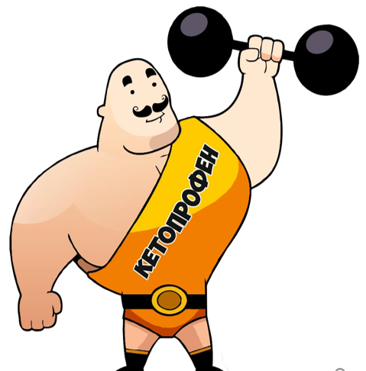
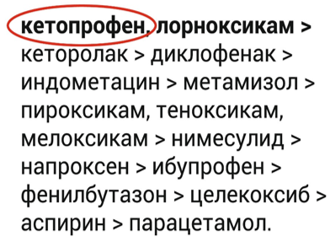
КЕTOPROFEN: Analgetik təsirin gücü
QSİƏP-ın ağrıkəsici effektinin müqaisəli xarakteristikası
Ağrıkəsici effektin gücünə görə Кеtoprofen bir çox digər QSİƏP-dan üstündür.
О.В. Мычко. Основные принципы фармакотерапии хронической боли. II съезд врачей амбулаторной практики РБ, г. Гомель, 25.10.2014г
Notes:
Кетонал имеет двойной механизм обезболивания:
Центральный: блокирование распространения болевого импульса на уровне спинного мозга и супраспинальных структур: таламуса, гипоталамуса, коры ГМ.
-Спинной мозг: блокада NDMA рецепторов, изменение структуры G: локада болевых импульсов к таламусу.
-Снижение уровня простогландинов в гипоталамусе: уменьшение чувствительности к медиаторам боли и воспаления.
-Торможение таламуса: блокада потока импульсов к КГМ.
-Высвобождение эндорфинов: активация опиатных рецепторов.
2)Периферический (подавление синтеза простогландинов и брадикинина: ЦОГ-1 и ЦОГ-2)

Slide 5
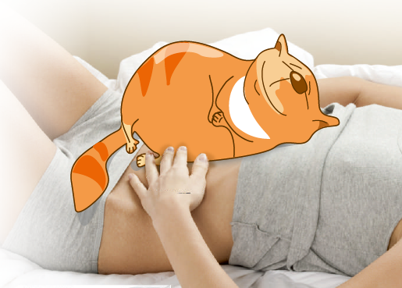
КЕTOPROFEN : iltihabəleyhinə təsirin gücü
Güclü iltihabəleyhinə aktivliyi olan QSİƏP | Zəyif iltihabəleyhinə aktivliyi olan QSİƏP
кетопрофен ацетилсалициловая кислота фенопрофен диклофенак-натрий ибупрофен индометацин лорноксикам напроксен мелоксикам пироксикам теноксикам целекоксиб этодолак | аминофенозон кеторолак метамизол (дипирон) мефенамовая кислота нимесулид парацетамол (ацетаминофен) пропифеназон фенацетин этофенамат
QSİƏP-ın iltihabəleyhinə effektinin müqayisəli xarakteristikası
Кеtoprofen – güclü iltihabəleyhinə aktivliyi olan QSİƏP-a aiddir.
Л.С. Страчунский, С.Н. Козлов. Нестероидные противовоспалительные средства, методическое пособие, 2011г.

Slide 6
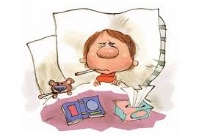
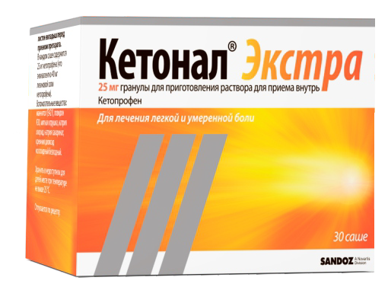
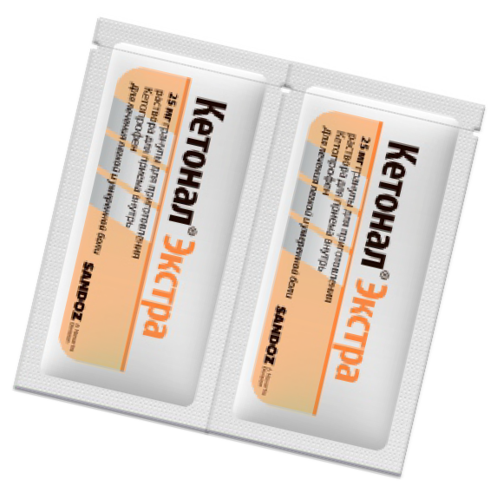
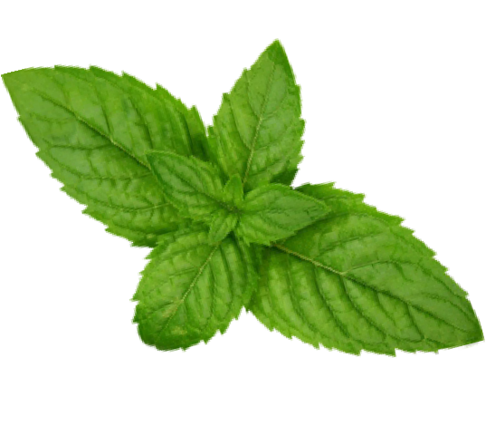
Кetoprofen : İltihabəleyhinə təsirin gücü
Кетонал Экстра
Qrip və soyuqdəymə əleyhinə saşelərlə birgə istifadəsi - əlamətlərin yüngülləşməsi
Qrip və soyuqdəymə zamanı
Кетонал Экстра bir saşedən 3 dəfə yemək zamanı (1/4 stəkan suda)
Qəfil baş ağrıları zamanı
Bir saşedən (1/4 stəkan suda)
Ketoprofen – güclü iltihabəleyhinə təsirli QSİƏP –dır
Л.С. Страчунский, С.Н. Козлов. Нестероидные противовоспалительные средства, методическое пособие, 2011г.

Slide 7

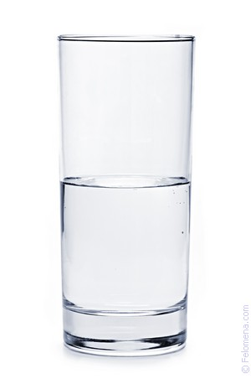
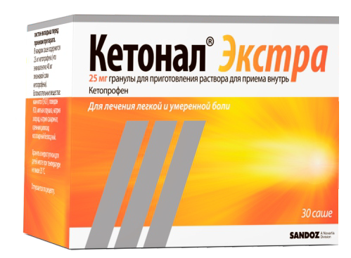

Ketoprofen lizin duzu
İltihabəleyhinə
Qızdırmasalıcı
Ağrıkəsici
Bir saşedən 3 dəfə yemək zamanı (1/4 stəkan suda)
Hər qəbul arasında 8 saat interval verilməlidir!
16 yaşdan!

Slide 8
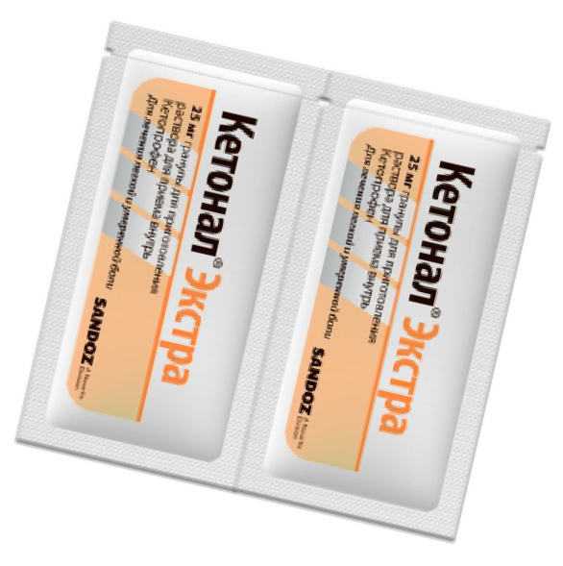
Ağrı və iltihab sizi narahat edir?
Ketonal Extra
SİZİ
ağrı və iltihab əlamətlərindən
AZAD EDƏCƏK!

Slide 9
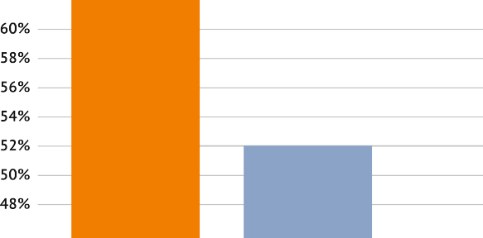


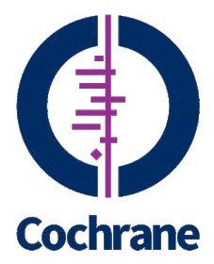
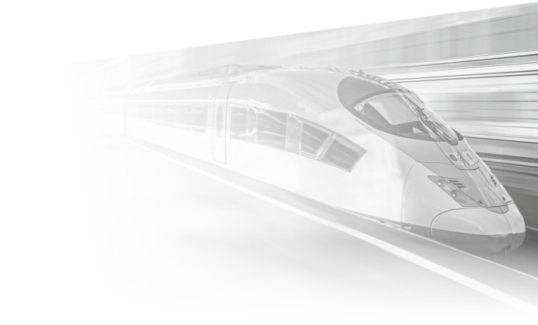

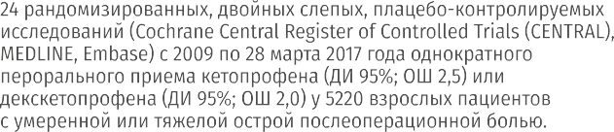

KETONAL
daha güclü ağrıkəsici təsirə malikdir
Bir dəfəlik qəbul zamanı analgetik təsir
AĞRI
Ketoprofen 25mg
Deksketoprofen 25-20 mg
Ketoprofen
Deksketoprofen
25 mg
20-25 mg
İtaliyada,2009-2017- ci illərdə 5220 əməliyyat sonrası ketoprofen və deksketoprofen qəbul etmiş pasiyentlər üzərində aparılmış 24 kliniki tədqiqat.

Slide 10

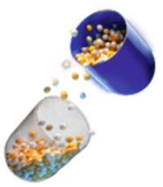


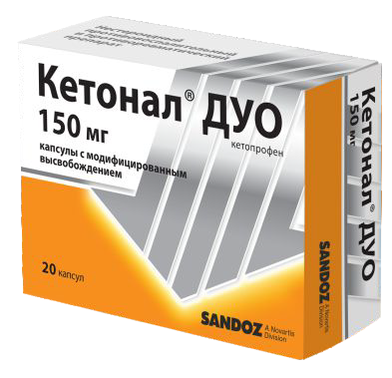
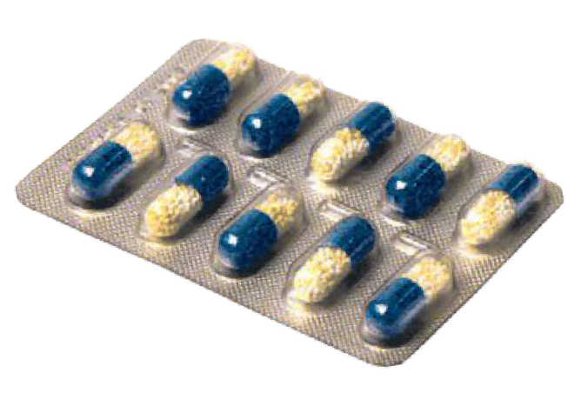

Кетонал®ДУО dərman formasının özəllikləri:
Ağ qranulalar
90 mg , mədədə tez həll olur
Analgetik və iltihabəleyhinə effektin başlama sürətini təmin edir(20 dəq.)
Sarı qranulalar
60 mg,bağırsaqda tədricən həll olur
Qanda aktiv konsentrasiya bir sutka qorunur
Uzadılmış analgetik və iltihab əleyhinə effekt
150 mg kapsula
TEZ
Gündə 1 dəfə qəbul
UZADILMIŞ

Slide 11
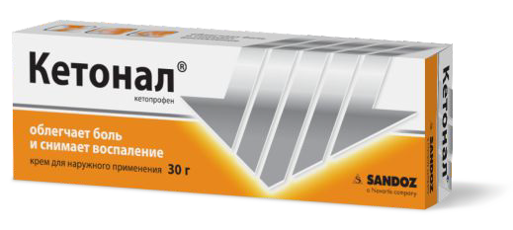
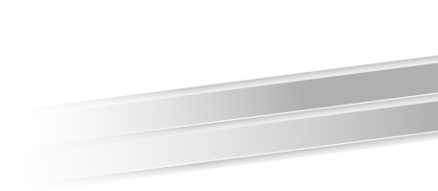
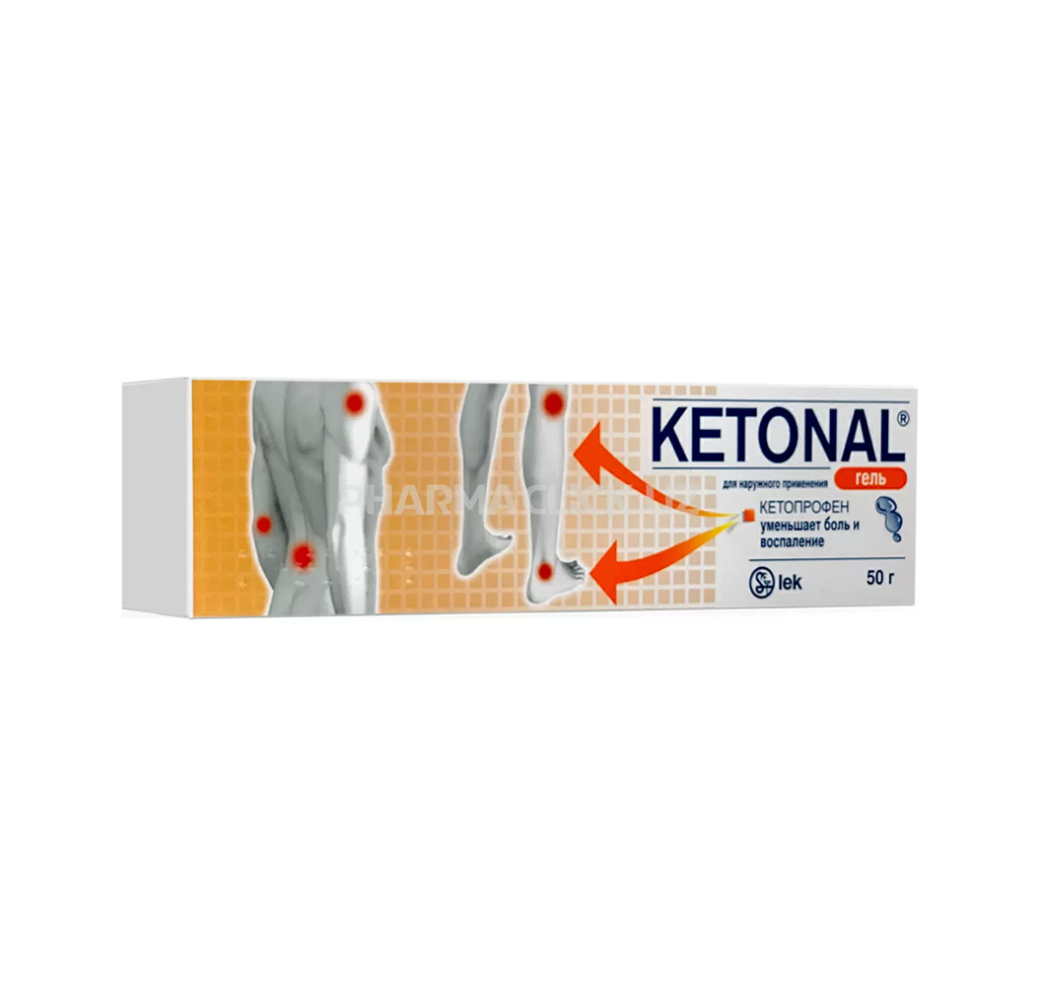
Ketonal krem
Tərkibində təsiredici maddənin yüksək konsentrasiyası var(ketoprofen 5%)
Tərkibində vazelin var(aktiv maddənin daha dərinə nüfuz etməsinə səbəb olur)
Dərini nəmləndirir
Qoxusuzdur
Artrit,periartekulyar toxumalarda iltihabi prosesləri olan,beldə ağrı olan pasiyentlərə göstərişdir
İltihab ocağında uzun müddət qaldığı üçün, güclü iltihabəleyhinə təsiri var
Ketonal gel
Tərkibində lavanda efir yağı var(əlavə iltihabəleyhinə və yüngül sərinləşdirici təsir)
yağlı ləkə izi qalmır
Tez nüfuz edir
Qoxusuzdur
Travma,vətər və bağların zədələnməsi, burxulma və zədəsi, artritin ağırlaşmayan forması olan pasiyentlərə göstərişdir
Orta və zəif ağrılar zamanı monoterapiyada effektivdir

Slide 12

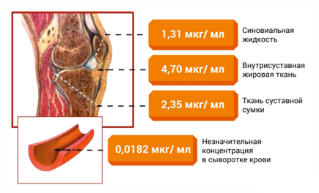
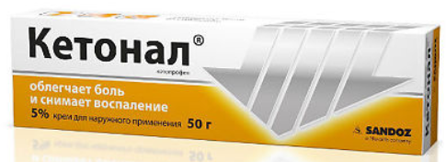
QSİƏP-ların gel və krem şəklində yerli istifadəsi təhlükəsizliyi artırır və peroral, parenteral olaraq istifadə edilən QSİƏP-ların dozasını azaltmağa imkan verir.¹
Ketonalın topik formasının istifadəsi zamanı, ketoprofenin toxuma və mayelərdə konsentrasiyası²
Ketoprofenin oynaqların toxumalarında toplanma konsentrasiyası plazmadakından 100 dəfə çoxdur ³.
Sinoviyal maye
Oynaqdaxili piy toxuması
Oynaq kisəsi toxuması
Qan zərdabında minimal konsentrasiya
О.В.Котова. Преимущества локальной терапии в противовоспалительной и обезболивающей терапии. Consilium Medicum. 2014; 02: 74-77.
Ballerini R, Casins A, Chinol M, Giaccai L, Salvi M. Study on the absorption of ketoprofen topically administered in man: comparison between tissue and plasma levels. Int J Clin Pharmacol Res. 1986;6(1):69-72.
S. Cоассioli, Ketoprofen 2.5% gel: a clinical overview. European Review for Medical and Pharmacological Sciences, 2011; 15: 943-949.
Notes:
Концентрация действующего вещества в крови составляет 0,0018 мкг/г, что исключает системное действие препарата, а следовательно, и развитие побочных эффектов препарата со стороны внутренних органов и систем (О.В.Котова. Преимущества локальной терапии в противовоспалительной и обезболивающей терапии. Consilium Medicum. 2014; 02: 74-77).
S. Cоассioli, Ketoprofen 2.5% gel: a clinical overview. European Review for Medical and Pharmacological Sciences, 2011; 15: 943-949.

Slide 13

Ketoprofenin yerli formalarının effektivliyi
dəri baryerindən nüfuz etmə sürəti ilə əlaqəlidir.
Ketoprofenin nüfuz etmə sürəti bir gel formalı diklofenakdan demək olar ki, 6 dəfə yüksəkdir
Aktiv maddənin 2% diffuziyası, dəriyə tətbiq edildikdən 4 saat sonra ketoprofen üçün, 23 saat sonra diklofenak üçün əldə olunur.
m.ç:
Ketoprofen 254,3 q/mol
Diklofenak 296,2 q/mol
Vincent C, Laugel C, Marty G. In vitro topical delivery of non-steroidal anti-inflammatory drugs through human skin. Arzneimittelforschung 1999 Jun;49(6):509-13
Notes:
Высокая способность кетопрофена (в составе геля или крема) проникать кожный барьер и попадать в ткани сустава обусловлена маленьким размером молекулы и низкой молекулярной массой (254 г/моль). Приятный охлаждающий эффект и дополнительный противовоспалительный эффект геля Кетонал обусловлен наличием в составе эфирного масла лаванды.
При молекулярной массе действующего вещества (геля, крема) выше 400 г/моль НПВС не может проникнуть в кожу.
Comparison of the efficacy and skin permeability of topical NSAID preparations used in Europe. Takaaki Komatsu, Tsukasa Sakurada. 2012.

Slide 14

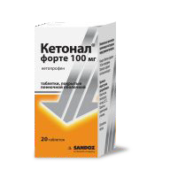
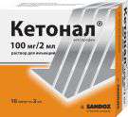
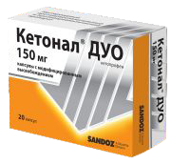
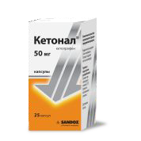

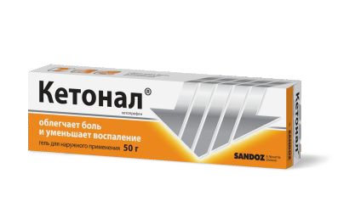
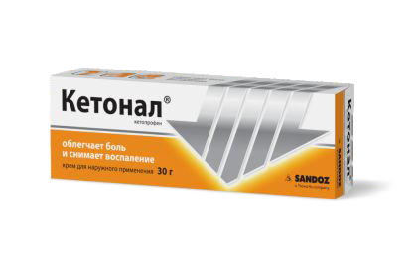
Ketonal
Müxtəlif intensivlikdə ağrilar zamanı büraxılış formaları
Maksimal sutkalıq
doza 200 mg!
INTENSIV
NİSBİ
QISAMÜDDƏTLİ
1 saş.gündə 3 dəfə
1 kap.gündə 1 dəfə
1 amp.gündə 1-2 dəfə
1 tab.gündə 1-2 dəfə
1 kap.gündə 3-4 dəfə
AĞRI
gündə 2-4 dəfə
gündə 2-4 dəfə

Slide 15
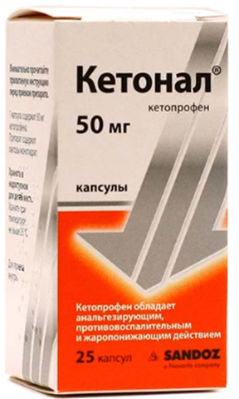
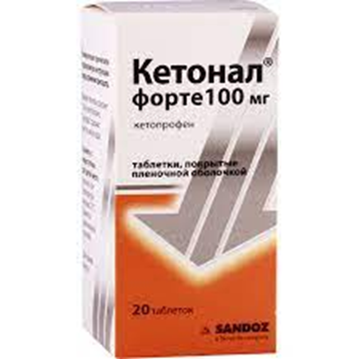
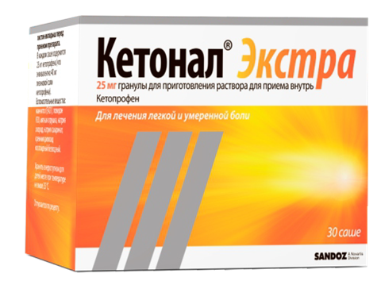
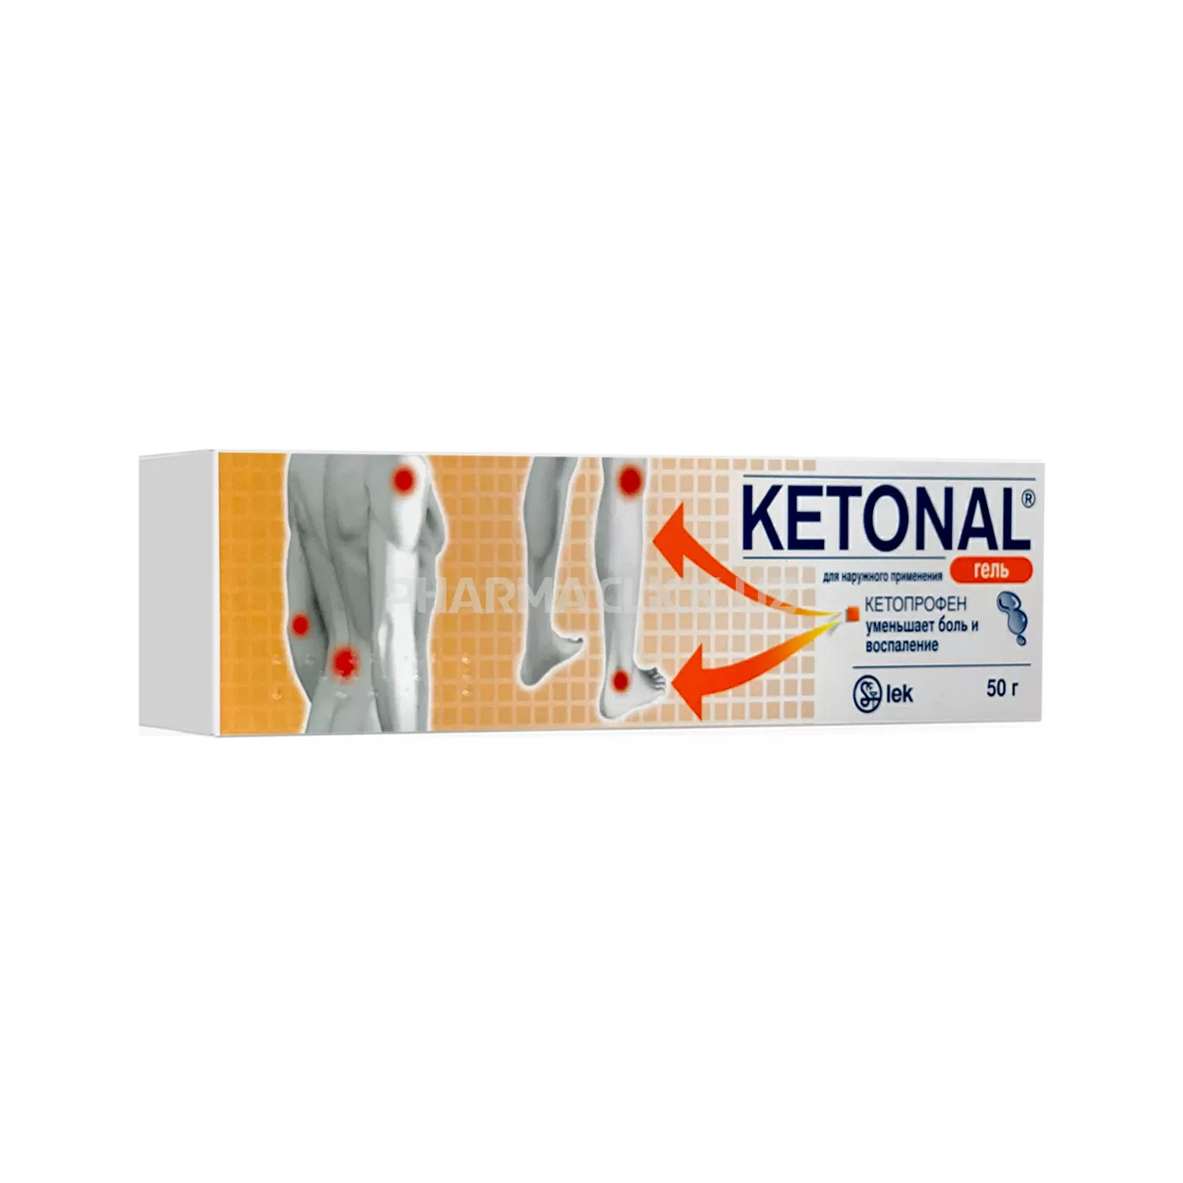
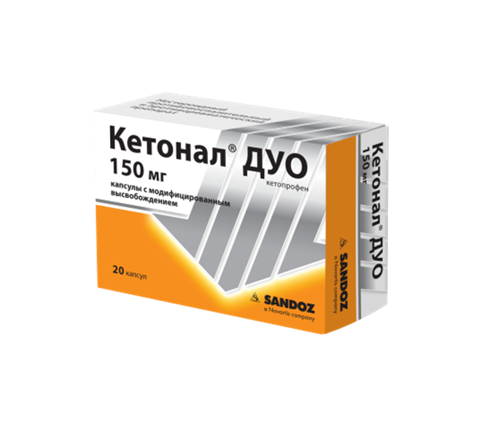
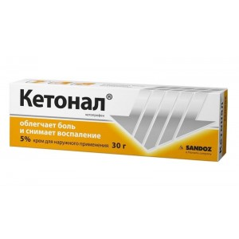

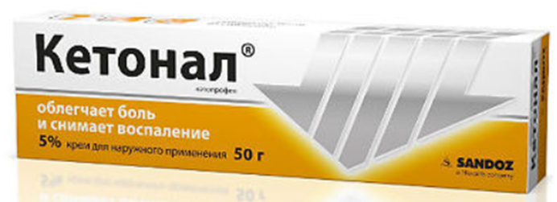

5.88 AZN
6.50 AZN
10.90 AZN
9.60 AZN
12.52 AZN
5.81 AZN

